Slide 1
Introducción a la Genética Médica
Temas | Contenidos
1 | Introducción a la Genética Médica
2 | Citogenética y aberraciones cromosómicas.
3 | Transmisión de caracteres expresados a partir de simples mutaciones.
4 | Análisis de ligamiento genético.
5 | Genética Poblacional
6 | Herencia multifactorial
7 | Defectos congénitos de etiología genética y ambiental.
8 | Prevención de enfermedades genéticas.

Slide 2
Introducción a la Genética Médica
Introducción a la Genética Médica
Dra. Ana Elena Arús Fernández
Especialista en Genética Clínica
Instituto de Gastroenterología
Conferencia

Slide 3
Sumario
El siglo XX y el origen de la Genética Médica.
Organización del genoma humano (nuclear y mitocondrial).
Síntesis y conservación de la información genética.
Ciclo celular. Mitosis y meiosis.
Flujo de la información genética (transcripción, traducción)
Mutaciones
Leyes de Mendel y categorías relacionadas
Clasificación de las enfermedades genéticas.
Notes:
n

Slide 4
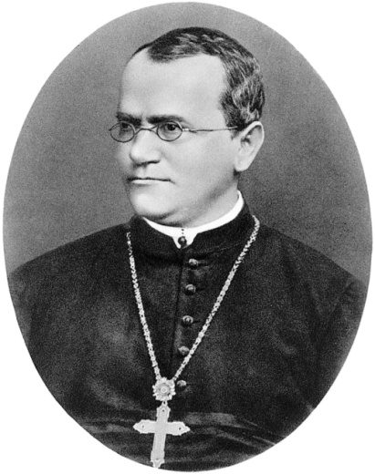
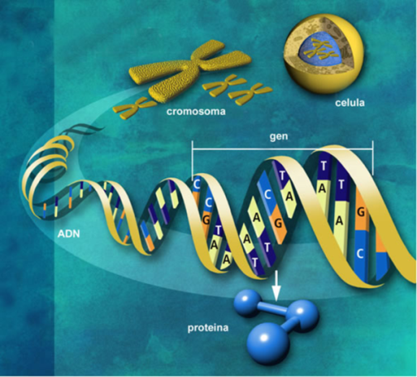
La genética actual
1866
De Mendel al Genoma
1953
2001

Slide 5
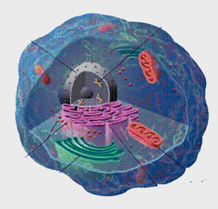
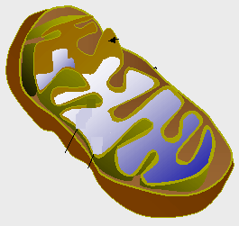
Organización y estructura del genoma humano
nuclear
célula
mitocondrial
Notes:
El genoma humano presenta una organización muy compleja. En primer lugar podemos dividir el genoma humano entre el nuclear y el mitocondrial.

Slide 6
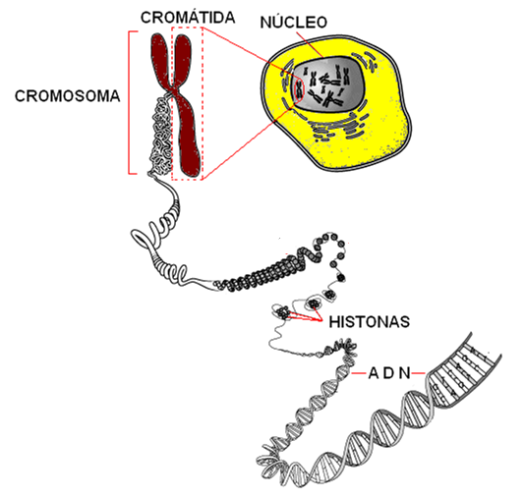
Organización del genoma nuclear
Células somáticas
46 cromosomas: 2n
Células germinales
23 cromosomas: n
Notes:
El genoma contenido en el núcleo de las células somáticas humanas está constituido por 46 cromosomas, distribuidos en 23 pares. Estas están constituidas por un número diploide de cromosomas o 2n ya que los mismos se distribuyen por pares. De estos 23 pares , 22 son autosomas y son semejantes en hombres y mujeres. El par restante está constituido por los cromosomas sexuales: dos cromosomas XX en las mujeres, y la combinación de un cromosoma X y un cromosoma Y en los hombres. Las células germinales contiene 23 cromosomas, es decir un complemento haploide n.
Cada cromosoma humano está constituido por una única doble hélice de ADN continuo, es decir cada cromosoma nuclear es una única molécula larga y lineal de ADN dispuesta en forma de cadena doble, de manera que el genoma nuclear está formado por 46 moléculas de ADN. En el interior de cada célula, el genoma se dispone formando la cromatina, en el que el ADN forma complejos con varias clases de proteínas de tipo histonas y no histonas. Excepto durante la división celular la cromatina se distribuye en todo el núcleo y forma una maraña de hilos de ADN. Sin embargo, cuando la célula se divide su genoma se condensa y aparece formando los cromosomas que son microscópicamente visibles. Por tanto, los cromosomas solo son visibles en forma de estructuras bien delimitadas cuando las células se están dividiendo, aunque vuelven a recuperar su integridad entre las divisiones celulares.
Por tanto, cromosomas y cromatina constituyen el material genético organizado de formas diferentes en dependencia del momento del ciclo celular en que se encuentre la célula.

Slide 7
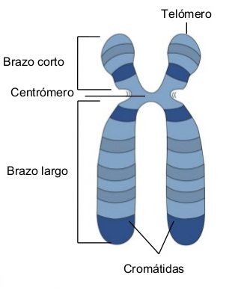
Cromosomas
Brazo corto: p
Brazo largo: q
Notes:
Los cromosomas tienen dos brazos cortos y dos brazos largos separados por un estrechamiento o constricción primaria llamada centrómero. Los brazos cortos se designan como p y los brazos largos como q.
Las cromátidas son estructuras idénticas en morfología e información que se encuentran unidas a nivel del centrómero.
Los telómeros son los extremos de cada brazo del cromosoma.

Slide 8
Genoma nuclear
70%
30%
ADN intragénico
ADN
extragénico
No codifica proteínas
Genes
Elementos repetitivos
Sólo un 1,5-2% del total del genoma humano es ADN codificante
Notes:
Se estima que el genoma humano contiene en torno a los 20.000 - 25.000 genes.
El Genoma nuclear está constituido por una parte, por el ADN intragénico formado por los genes, y por otro lado el ADN que está entre los genes, llamado ADN extragénico o “de relleno” y que no codifica ninguna proteína. La mayor parte del genoma humano (un 70%) está formada por este último, de forma que sólo un 30% del genoma humano incluye secuencias relacionadas con genes. De este 30% sólo un 5% está constituido por ADN codificante (exones), siendo el resto ADN no-codificante asociado a genes. Por tanto, resulta que sólo un 1,5-2% del total del genoma humano es ADN codificante. El ADN extragénico está formado, sobre todo, por los componentes repetitivos del genoma humano. Los elementos repetitivos pueden ser secuencias largas o cortas que se repiten con una organizacíón en tándem, es decir una detrás de otras agrupadas en una localización determinada, o encontrarse de forma intercalada entre los secuencias de copia única.
Las secuencias de ADN repetitivo contribuyen a mantener la estructura cromosómica y son una fuente importante de variación entre los diferentes individuos.

Slide 9
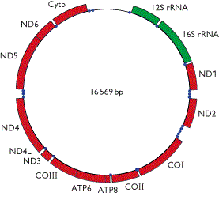
Genoma mitocondrial
Molécula de ADN de doble cadena, circular cerrada.
8-10 copias por mitocondria.
3% de secuencias no codificantes.
37 genes
Codifica 2 ARNr, 22 ARNt, 13 subunidades de la FO.
Notes:
Como ya se ha señalado un pequeño pero importante subconjunto de genes del genoma humano reside en la mitocondria. Las células humanas tienen entre cientos y miles de mitocondrias que contienen cada una de 8 a 10 copias de una pequeña molécula de ADN circular, de doble cadena, el cromosoma mitocondrial. El 97% de su ADN es codificante, para un total de 37 genes los cuales codifican 2 ARN ribosómico, 22 para ARN de transferencia y 13 para proteínas del complejo de la fosforilación oxidativa. Los genes mitocondriales se heredan exclusivamente por vía materna. Aunque los productos de estos genes realizan su función en la mitocondria, debe señalarse que la inmensa mayoría de las proteínas que se encuentran en la mitocondria son producto de genes nucleares.

Slide 10
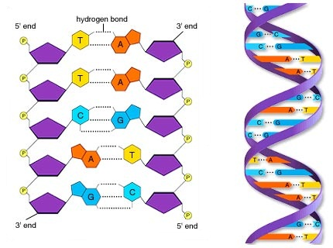
ADN
A
P
BN
Notes:
El ADN es una macromolécula formada por nucleótidos que se polimerizan y forman largas cadenas de polinucleótidos . Los nucleótidos están constituidos por tres elementos: un azúcar (desoxirribosa), una base nitrogenada y un grupo fosfato. Las bases pueden ser adenina (A), guanina (G), timina (T) y citosina (C). La polimerización ocurre a través de los enlaces fosfodiéster que se forman entre las unidades adyacentes de desoxirribosa.
El ADN está conformado por dos cadenas de polinucleótidos que conforman una doble hélice y se mantienen unidas por enlaces de hidrógeno existentes entre los pares de bases: la A de una de las cadenas se una a la T de la otra, y la G se una a C. Se dice por tanto que las dos cadenas de ADN que conforman la doble hélice son complementarias. La orientación de las dos cadenas es antiparalela, es decir una tiene una orientación 5' 3' y la otra 3’ 5‘. La información genética de la especie humana viene determinada por la secuencia de las cuatro bases A G T C.

Slide 11
Gen
Secuencia de ADN cromosómico necesario para la producción de un producto final sea este un ARN o una proteína.
Unidad mínima de función genética que puede heredarse.
Notes:
El concepto de gen ha ido evolucionando. En un inicio se planteó que era un segmento de ADN que dirigía la síntesis de una proteína. Es decir se asociaba la palabra gen a una proteína. Sin embargo, posteriormente esta idea fue modificada cuando se comprendió que los genes podían determinar tanto proteínas enzimáticas como no enzimáticas, cadenas polipeptídicas individuales, así como los diversos ARN involucrados en la síntesis proteica.

Slide 12
Estructura de un Gen
Región reguladora
Región estructural
5'
3´
I1
E1
I2
E2
I3
E3
5'
3´
Promotor
Elementos reguladores: promotor, potenciadores, silenciadores
E
Exón, región codificante
I
Intrón, región no codificante
Notes:
Una de las características importantes de un gen es que tiene polaridad, es decir se lee en sentido 5’ 3’ . Un gen presenta regiones reguladoras y estructurales.
Entre las regiones reguladoras se encuentran la región del promotor ubicada en el extremo 5’ responsable del inicio de la transcripción. Existen otros elementos reguladores llamados potenciadores y silenciadores los cuales se pueden situar a una distancia significativa de la porción codificadora del gen. Estas regiones reguladoras juegan un papel importante en la regulación de la expresión génica y permiten que en cada tejido solo se exprese un subgrupo de genes.
La región estructural está conformada por los intrones y los exones. Los primeros desaparecen durante el proceso de transcripción por lo que no están presentes en el ARMm y por tanto no se traducen en proteínas (elementos no codificantes). Se desconoce la función de los mismos, no obstante en algunos genes se han hallado elementos reguladores dentro de los intrones. Los exones contienen las secuencias de ADN que codifican la secuencia de aminoácidos de una proteína.
La cantidad de intrones y exones varían entre los diferentes genes.

Slide 13
Ciclo celular
Conjunto ordenado de eventos en que se produce el crecimiento de la célula y culmina en la división celular.
Notes:
Estos eventos están mediados por una serie de proteínas y enzimas las cuales constituyen mecanismos positivos que estimulan la proliferación y o mecanismos negativos que inhiben la proliferación.

Slide 14
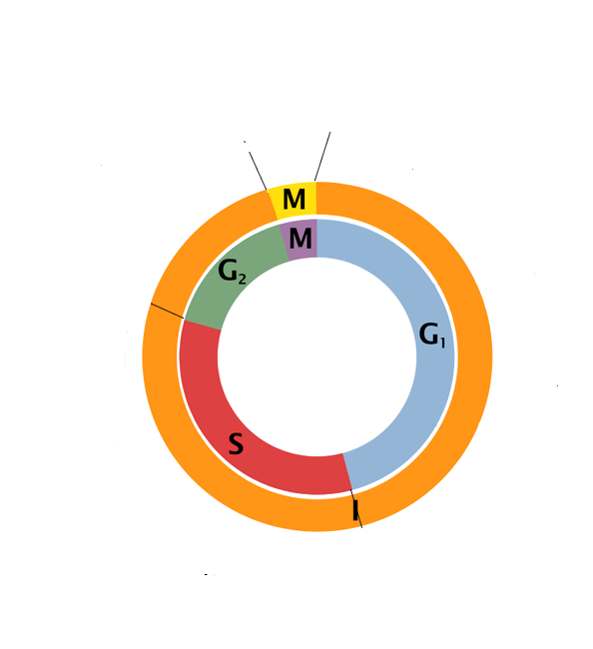
Ciclo celular
División celular
G0
Interfase
Notes:
Se divide en dos etapas: interfase y división celular. La interfase a su vez se divide en 3 etapas:
G1: en esta etapa cada célula contiene un número diploide del genoma pero cada uno de los cromosomas está constituido por una sola cromátida. La célula crece y lleva a cabo procesos celulares comunes. Hay síntesis de proteínas y ARN. Durante esta etapa la célula puede ser obligada a continuar el ciclo o bien pueden abandonar el ciclo celular y entrar en la fase llamada G0 o quiescencia celular en la que la célula permanece viable y activa metabólicamente pero no se divide. Algunas entran en GO y nunca reinician el ciclo celular pero hay otras que estando en GO pueden ser estimuladas para volver a G1 y continuar el ciclo celular. Ejemplo de células que entran en la etapa GO son las hepáticas pero tras lesión del hígado vuelven a GI y continúan el ciclo celular.
S: fase de mayor duración del ciclo. Ocurre la replicación del ADN, proceso en el cual las dos hebras de ADN se separan y cada una de ellas sirve de molde para la formación de la hebra complementaria. Se obtiene a partir del ADN celular dos moléculas idénticas de este. Se produce la duplicación de los cromosomas. Cada cromosoma estará constituido por dos cromátidas. Con el proceso de replicación se garantiza la transmisión de la información genética.
G2: continúa el crecimiento y la célula se prepara para la división. Al final de esta etapa la maraña de hilos que conforman la cromatina comienzan a condesarse y a formar los cromosomas. Por tanto cromosoma y cromatina son dos aspectos morfológicamente distintos de una misma entidad celular.

Slide 15
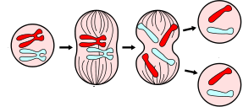
Mitosis
Células somáticas
Las células diploides que la originan dan 2 células hijas con igual información genética.
Requiere de síntesis previa de ADN.
2n= 46
2n= 46
Notes:
Durante la etapa de división celular las células progenitoras pueden ser de dos clases: somáticas y germinativas. Si la célula progenitora pertenece al primer grupo esta etapa se denomina mitosis, en la cual se divide el citoplasma, proceso llamado citocinesis, y se distribuye una cromátide de cada cromosoma a cada célula hija proceso denominado segregación cromosómica. De esta forma se obtiene dos células con 46 cromosomas cada una e igual información genética que la célula original. Pero cada uno de los cromosomas está constituido por una sola cromátida. La mitosis puede subdividirse en las etapas: profase, metafase, anafase y telofase.
Profase: se inicia con la condensación gradual de los cromosomas los cuales comienzan a visualizarse. Se produce la desintegración de la envoltura nuclear y desaparece el nucleólo. Comienza a formarse el huso mitótico.
Metafase: los cromosomas alcanzan su máxima condensación y se sitúan en el plano ecuatorial de la célula.
Anafase: se separan las cromátidas de cada uno de los cromosomas y se convierten en cromosomas independientes que se desplazan hacia los polos opuestos de la célula.
Telofase: los cromosomas comienzan a descondensarse y formarse la cromatina, comienza a formarse la envoltura nuclear alrededor de cada núcleo hijo.
Citocinesis: Se divide el citoplasma.
Existe una diferencia importante entre una célula que entra en mitosis y otra que acaba de completar el proceso. Cada uno de los cromosomas de la célula original en G2 tiene un par de cromátidas, mientras que los de las células hijas solo tienen una. Esta cromátida será duplicada en la fase S de su siguiente ciclo celular

Slide 16
Mitosis
Metafase
Telofase
Profase
Anafase
Citocinesis
Notes:
La mitosis puede subdividirse en las etapas: profase, metafase, anafase y telofase.
Profase: se inicia con la condensación gradual de los cromosomas los cuales comienzan a visualizarse. Se produce la desintegración de la envoltura nuclear y desaparece el nucleólo. Comienza a formarse el huso mitótico.
Metafase: los cromosomas alcanzan su máxima condensación y se sitúan en el plano ecuatorial de la célula.
Anafase: se separan las cromátidas de cada uno de los cromosomas y se convierten en cromosomas independientes que se desplazan hacia los polos opuestos de la célula.
Telofase: los cromosomas comienzan a descondensarse y formarse la cromatina, comienza a formarse la envoltura nuclear alrededor de cada núcleo hijo.
Citocinesis: Se divide el citoplasma.

Slide 17
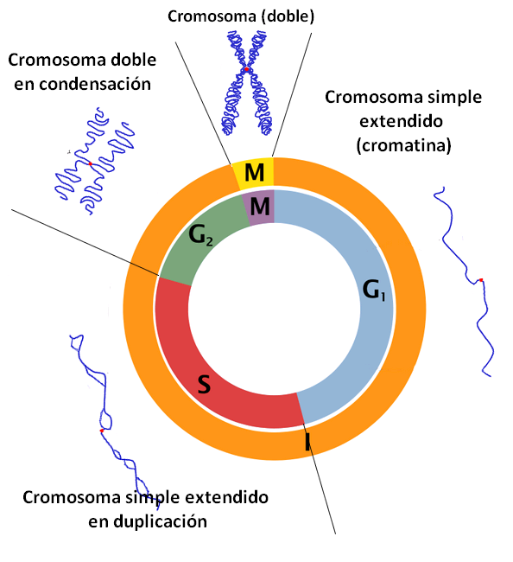
Ciclo celular
Mitosis
División celular
G0
Interfase
Notes:
Se divide en dos etapas: interfase y división celular. La interfase a su vez se divide en 3 etapas:
G1: en esta etapa cada célula contiene un número diploide del genoma pero cada uno de los cromosomas está constituido por una sola cromátida. La célula crece y lleva a cabo procesos celulares comunes. Hay síntesis de proteínas y ARN. Durante esta etapa la célula puede ser obligada a continuar el ciclo o bien pueden abandonar el ciclo celular y entrar en la fase llamada G0 o quiescencia celular en la que la célula permanece viable y activa metabólicamente pero no se divide. Algunas entran en GO y nunca reinician el ciclo celular pero hay otras que estando en GO pueden ser estimuladas para volver a G1 y continuar el ciclo celular. Ejemplo de células que entran en la etapa GO son las hepáticas pero tras lesión del hígado vuelven a GI y continúan el ciclo celular.
S: fase de mayor duración del ciclo. Ocurre la replicación del ADN, proceso en el cual las dos hebras de ADN se separan y cada una de ellas sirve de molde para la formación de la hebra complementaria. Se obtiene a partir del ADN celular dos moléculas idénticas de este. Se produce la duplicación de los cromosomas. Cada cromosoma estará constituido por dos cromátidas. Con el proceso de replicación se garantiza la transmisión de la información genética.
G2: continúa el crecimiento y la célula se prepara para la división. Al final de esta etapa la maraña de hilos que conforman la cromatina comienzan a condesarse y a formar los cromosomas. Por tanto cromosoma y cromatina son dos aspectos morfológicamente distintos de una misma entidad celular.

Slide 18
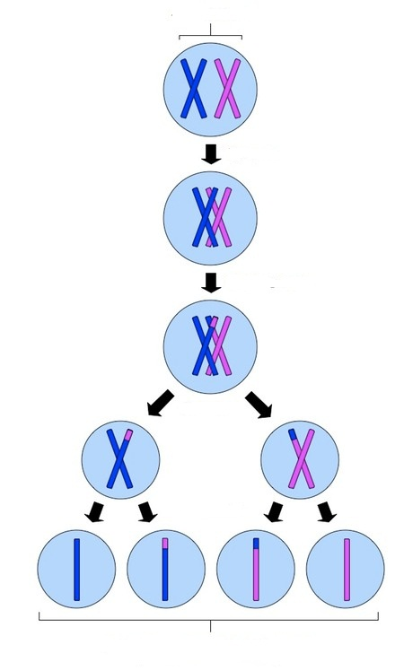
Meiosis
Cromosomas homólogos
Células germinales.
Las células diploides que la originan dan lugar a 4 células hijas con la ½ de la información genética.
Se produce recombinación genética.
2n= 46
sinapsis
entrecruzamiento
Meiosis I
n= 23
Meiosis II
n= 23
Notes:
Meiosis: tipo de división celular mediante el cual las células diploides de la línea germinal (2n) dan lugar a gametos haploides (n) con 23 cromosomas.
Se producen dos divisiones celulares consecutivas. Cada célula germinal que dará inicio a la meiosis presenta un número diploide de 46 cromosomas equivalentes a 23 pares (2n). En la meiosis I se produce apareamiento de los cromosomas homólogos y entrecruzamiento meiótico en el cual las cromátidas no hermanas de estos intercambian segmentos de ADN lo que asegura que ninguno de los gametos producidos sean idénticos. Luego cada cromosoma de un par de homólogos se separa y se distribuyen de forma aleatoria hacia las células hijas proceso denominado segregación cromosómica por lo que se reduce el número de cromosomas de 46 a 23. La meiosis II se produce tras la meiosis I sin que haya replicación del ADN las cromátidas hermanas de cada cromosoma se separan y una cromátida de cada cromosoma pasa a cada célula hija en un proceso denominado segregación de cromátidas. Se obtendrán finalmente 4 células hijas haploides (n=23) llamadas gametos. Cada una de estas subetapas se subdividen a su vez en profase, metafase, anafase y telofase.
Meiosis I
Profase I: se definen 5 etapas (leptoteno, cigoteno, paquiteno, diploteno y diacinesis). Los cromosomas se van condensando haciéndose más cortos y gruesos. En el paquiteno se produce el proceso de recombinación genética entre cromátidas no hermanas de cromosomas homólogos .
Metafase I: se forma el huso mitótico y los cromosomas se sitúan en el plano ecuatorial de la célula.
Anafase I: se separan los cromosomas homólogos y cada uno se dirige hacia los polos de la célula (disyunción). El número de cromosomas se reduce a la mitad y cada célula resultante de la meiosis I tiene un número haploide de cromosomas. Cada cromosoma de un par de homólogos se distribuye de forma aleatoria hacia las células hijas. Si no se produce una apropiada disyunción pueden ocurrir anomalías cromosómocas como es el Síndrome de Down.
Telofase I: los cromosomas comienzan a descondensarse y formarse la cromatina, se reorganiza la envoltura nuclear y el citoplasma se separa para dar lugar a dos células hijas.
Luego la célula entra en la interfase meiótica, pero a diferencia de la interfase mitótica no tiene fase S por lo que no se produce la síntesis de ADN.
Meiosis II
Transcurre como una mitosis común, excepto en el número de cromosomas de la célula que entra en meiosis II la cual tiene solo 23 cromosomas. Al final se obtienen 4 células hijas haploides, cada una con 23 cromosomas con solo una cromátida. La distribución de los cromosomas es al azar una vez ubicados en el plano ecuatorial de la célula.
El intercambio entre cromátidas no hermanas de cromosomas homólogos que se produce en la meiosis I y las combinaciones aleatorias de los cromosomas en los gametos, junto con las nuevas mutaciones que constantemente ocurren, explica la gran variabilidad entre las poblaciones humanas.
La meiosis se produce en las gónadas. Este proceso de obtención de gametos se llama gametogénesis, espermatogénesis en el caso que se forman los espermatozoides en el hombre y ovogénesis cuando se forman los óvulos en la mujer.

Slide 19
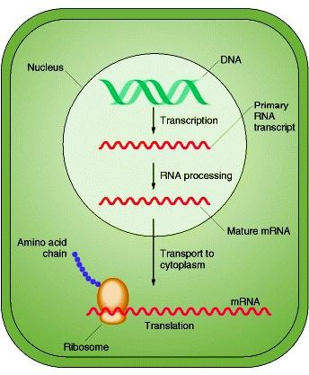
¿Cómo ocurre el flujo de la información genética del ADN a las proteínas?
ADN
Transcripción
ARN
Traducción
Proteínas
Notes:
La función de la molécula de ADN es la de conservar la información genética y a través del proceso de replicación se transmite esta información genética. Pero con eso no es suficiente para la formación de un organismo que necesita estructuras que realicen las funciones necesarias para la vida. Para que un organismo funcional aparezca es necesario que la información contenida en el ADN se exprese. Las moléculas encargadas de realizar estas funciones son las proteínas. Por tanto, el proceso de expresión de la información genética consiste en la formación de toda la dotación de proteínas que tiene un organismo y cuyas estructuras están codificadas en la información contenida en el ADN.
Cómo ocurre entonces el flujo de información genética del ADN a las proteínas
El primer paso en el flujo de la información genética presente en el ADN a las proteínas es la copia de la información a una molécula intermedia denominada ARNm mediante el proceso de transcripción, el cual ocurre en el núcleo gracias al apareamiento de las bases del ADN con las bases del ARN (A_U y G_C). En el ARN la base T es sustituida por uracilo (U). La enzima que participa en el proceso es la ARN polimerasa. Se produce un transcripto primario el cual experimenta un proceso de maduración consistente en la eliminación de intrones dando lugar al ARNm maduro. La información genética presente en el ARNm se transmite a las proteínas gracias al proceso de traducción de la información que se lleva a cabo en los ribosomas.

Slide 20
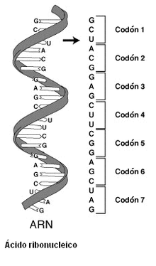
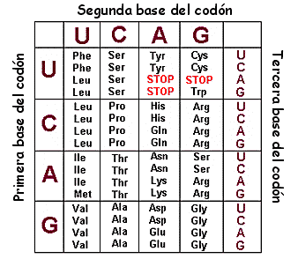
Código genético
Notes:
La clave para que ocurra la traducción es un código que relaciona combinaciones de tres bases contiguas a lo largo del ARMm con aminoácidos. Cada tres bases contiguas del ARNm se constituye un codón que es específico para cada aminoácido.
El código genético no es más que un conjunto de normas por las que la información codificada en el material genético (secuencia de bases de ADN) se traduce en proteínas (secuencia de aminoácidos) en las células vivas. Debido a que solo existen 20 aminoácidos y 64 codones posibles, la mayoría de aminoácidos están especificados por más de un codón, de aquí que se diga que el código genético es degenerado. Por ejemplo la valina está especificada por cuatro codones (2da. columna última fila).
Las letras del interior de la tabla indican las abreviaturas de los aminoácidos excepto la palabra stop que significa fin de la síntesis de proteínas.

Slide 21
Mutación
Cualquier cambio en la secuencia de bases o en la organización del ADN.
Notes:
Son responsables no solo de las enfermedades genéticas, sino también de la variabilidad genética en las poblaciones humanas.
Existen mecanismos que protegen al ADN como la propia estructura molecular con las bases hacia el interior, el enrollamiento ordenado sobre las histonas etc. No obstante, a pesar de estos mecanismos ocurren daños que cuando no son reparados pueden dar lugar a mutaciones en el ADN.

Slide 22
Mutaciones
Por su origen
Células afectadas
Inducidas
Somáticas
Espontáneas
Germinales
Magnitud del daño
Génicas
Cromosómicas
º
Cambios en la secuencia del ADN nuclear o mitocondrial.
Cambios en la estructura de un cromosoma.
Genómicas
Cambios en el número de cromosomas.
Notes:
Las mutaciones pueden clasificarse atendiendo a criterios muy diversos: por su origen pueden ser espontáneas como consecuencias de errores producidos en los procesos del ADN o inducidas (cuando interviene algún agente mutágeno ya sea físicos, químico o biológico externo); por las células en que se localizan pueden ser germinales (si se produce en las células de la línea germinal) las cuales se pueden transmitir a la descendencia, o somáticas cuando ocurren en las células somáticas como ocurre en él cáncer no transmitiéndose en este caso a la descendencia; por la magnitud del daño pueden ser génicas en las que se producen cambios en la secuencia del ADN nuclear o mitocondrial, genómicas producidas por cambios en el número de cromosomas, y las cromosómicas dadas por cambios en la estructura del cromosoma.
Entre los agentes mutágenos físicos se encuentran las radiaciones ionizante (rayos gamma y X) y las radiaciones no ionizantes que son fundamentalmente las radiaciones UV.
Los mutágenos químicos son aquellos constituidos por drogas como el LSD, la cafeína, nicotina opio, quinina, etc. Los mutágenos biológicos son los virus.
.

Slide 23
Mutaciones génicas
Fijas o estables
Dinámicas o inestables
5´ CGG CGG CGG CGG……….. (n>200)
Deleciones
Sustituciones
Inserciones
Notes:
Las mutaciones génicas de acuerdo al modo en que se transmiten pueden ser estables o dinámicas.
Las estables de acuerdo con la alteración molecular que se produce en el ADN pueden ser:
Deleciones: en las que se produce pérdida de uno o más nucleótidos.
Inserciones: Adición de uno o más nucleótidos en un gen.
Sustituciones: cambio de un nucleótido por otro.
Existen genes que presentan en alguna región de su estructura tripletes de bases repetidos en un número de veces tal, que define el gen normal. Las mutaciones dinámicas consisten en el incremento del número de veces que se repiten estos tripletes y existirá un límite a partir del cual la expresión del gen podrá ser nula y causar un defecto. El incremento en el número de copias de las secuencias de repeticiones de tripletes se conoce como expansión de tripletes. Este fenómeno explica algunos modelos de herencia poco habituales que será explicado en la conferencia donde se aborden los fenómenos de interferencias biológicas.

Slide 24
Sustitución
Normal
C
A
T
T
C
A
G
T
A
A
G
T
Sustitución
C
A
T
G
C
A
G
T
A
C
G
T

Slide 25
Deleción
Normal
C
A
T
T
C
A
G
T
A
A
G
T
Deleción
C
A
T
C
A
G
T
A
G
T

Slide 26
Inserción
Normal
C
A
T
T
C
A
G
T
A
A
G
T
Inserción
C
A
T
G
T
C
A
G
T
A
C
A
G
T

Slide 27
Efectos estructurales de las mutaciones sobre las proteínas
Mutaciones
Sinónimas
No sinónimas
Se producen alteraciones funcionales en las proteínas
No se producen alteraciones funcionales en las proteínas
Cambio de sentido (missense)
Cambio en el marco de lectura
Sin sentido (nonsense)
Notes:
Las mutaciones sinónimas o silentes son aquellas en las que no se producen alteraciones en las propiedades de las proteínas. Generalmente ocurre cuando hay una sustitución de un par de bases simples en la 3ra.posición de un codón, dando lugar casi siempre a un triplete que codifica el mismo aminoácido. Son las más frecuentes.
Las mutaciones no sinónimas conducen a una alteración de la secuencia del polipéptido que se codifica. Son menos frecuentes que las anteriores. Tienen repercusión funcional. Estas pueden tener lugar de uno de los tres modos que se indican:
Cambio de sentido o missense: Se produce la sustitución de un par de bases que dará lugar a la codificación de una aminoácido diferente y a la síntesis de una proteína alterada.
Sin sentido o nosense: Sustitución que conduce a la generación de uno de los codones de stop o parada dando como resultado a la terminación prematura de la traducción de la cadena.
Cambio del marco de lectura: Se produce la inserción o deleción de un número de nucléotidos que no son múltiplo de tres, es decir no es un número entero de codones interrumpiéndose el marco de lectura.

Slide 28
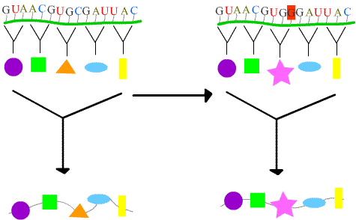
Mutación cambio de sentido

Slide 29
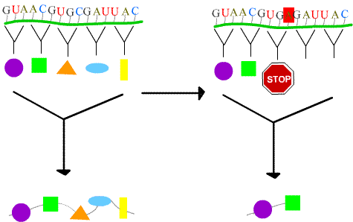
Mutación sin sentido

Slide 30
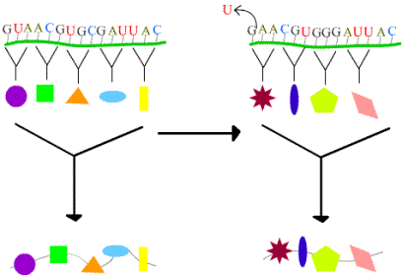
Mutación cambio de marco de lectura

Slide 31
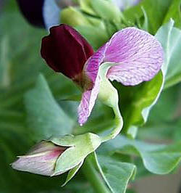
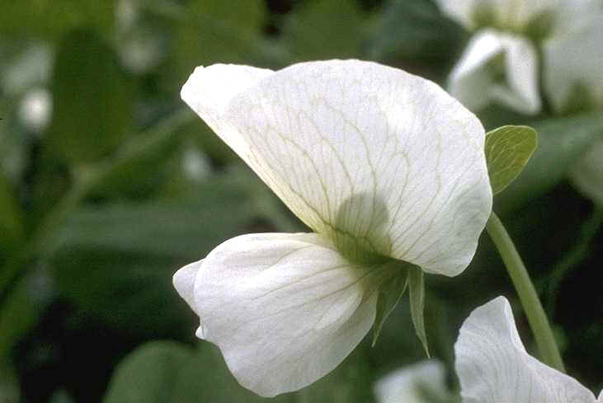
Experimentos de Mendel
X
Blancas
Púrpuras
F1
100% Púrpuras
Notes:
Mendel analizó el carácter color de las flores y para ello cruzó una variedad de flores de color púrpura por otra variedad de color de flores blanca. El cruzamiento de plantas con flores púrpura con plantas con flores blancas dio lugar a una 1ª generación filial (F₁) uniforme, donde todas las plantas eran de color púrpura.
F1 o 1ra. generación filial: descendencia producto del cruzamiento entre dos líneas puras.
Cruzamiento monohíbrido: se observa la herencia de un carácter.

Slide 32
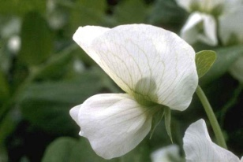
Experimentos de Mendel
Autofecundación
F1
X
Púrpuras
Púrpuras
Color púrpura: dominante
Color blanco: recesivo
F2
Púrpuras
Blancas
Púrpuras
Púrpuras
3/4
1/4
Notes:
La autofecundación de los híbridos de la F₁ originó una 2ª generación filial (F₂) con 3/4 parte de plantas de color púrpura y 1/4 de plantas con flores blancas . Mendel interpretó que esta característica estaba controlada por un par de factores (luego se denominaron genes), cada uno de los cuales se heredaba de un progenitor. Aquellas características que se manifestaban en los híbridos de la F1 se consideraban dominantes, en este caso el color púrpura, mientras que aquellas que reaparecían en la F2 se denominaron recesivas (color blanco).
Estos resultados se repiten en los trabajos de Mendel para cada uno de los 7 caracteres que estudió en las plantas de guisantes.

Slide 33
Experimentos de Mendel
Líneas puras
X
pp (homocigótico recesivo)
PP
(homocigótico dominante)
Púrpuras
Blancas
Gametos
P
p
F1
Pp (heterocigótico)
100% Púrpuras
Notes:
Características genéticas de las líneas puras del color de las flores. Aquella línea pura con flores púrpuras tendrá ambos genes iguales y será genotípicamente homocigótica dominante, representándose como PP. Fíjese que los genes que determinan el carácter dominante se representan con una letra mayúscula (P). Por otra parte, la línea pura flores blancas será genotípicamente homocigótica recesiva y estará representada por pp. Fíjese que los genes que determinan el carácter recesivo se representan con una letra minúscula (p).
¿Cuáles serían los gametos a formar por cada uno de los parentales en la meiosis? La línea de flor púrpura dará lugar durante la meiosis a gametos con alelos P y la de flores blancas a gametos que portan el alelo p.
Los híbridos resultantes portadores cada uno de un gen determinante de flor púrpura y otro gen de flor blanca serán genotípicamente heterocigóticos y se representan como Pp. El 100% de los descendientes serán fenotípicamente de color púrpura.
Líneas puras: generaciones paternas del primer cruzamiento en los cuales los parentales se caracterizan por la pureza de sus caracteres.

Slide 34
Experimentos de Mendel
F1
Pp
X
Pp
Púrpuras
Púrpuras
Gametos
P
p
P
p
1/2
1/4PP
Pp
Pp
F2
1/4pp
Púrpuras
Púrpuras
Púrpuras
Blancas
3/4
1/4
Notes:
En la autofecundación los híbridos de la F1 darán lugar a gametos que portan el alelo P y a gametos que portan el alelo p.
¿Cuáles serán las posibles combinaciones en la descendencia de este caso? Genotípicamente representado por homocigótico dominante (PP), homocigótico recesivo (pp) y heterocigótico representado (Pp) en una proporción 1:2:1 (1/4, 1/2, 1/4). Fenotípicamente el 75% serán con flores púrpuras y el 25% flores blancas en una proporción 3:1 (3/4,1/4). Es de notar que las flores blancas solo se expresan si el gen esta en doble dosis, es decir el genotipo es homocigótico recesivo.
F2 o 2da. generación filial: descendencia producto del cruzamiento entre dos F1.

Slide 35
1^{ra.} Ley de Mendel
Ley de la Segregación
Los miembros de un par de genes se separan o segregan durante la meiosis en sus cromosomas correspondientes para la formación de los gametos.
Notes:
A partir de estos experimentos quedaron establecidos los principios fundamentales de la genética a los que luego se les llamaría “Leyes de Mendel”.
La 1ra. ley se debe a que cuando los híbridos de la F₁ forman sus gametos, los alelos del mismo locus segregan (se separan) dando lugar dos clases de gametos en igual proporción, mitad de los gametos con el alelo dominante (A) y mitad con alelo recesivo (a). Esto sucede tanto por el lado femenino como por el lado masculino.

Slide 36
Cuadro de Punnett
Flores púrpuras Pp | Flores púrpuras Pp Gametos
Gametos | P | p
P | PP | Pp
p | Pp | Pp
Notes:
Un método alternativo para determinar los genotipos de la descendencia implica la construcción de lo que se conoce como cuadro de Punnett. Se ejemplifica el experimento anteriormente descrito.

Slide 37
Retrocruces
PP
(homocigótico dominante)
pp (homocigótico recesivo)
X
Púrpuras
Blancas
Flores púrpuras PP | Flores blancas pp Gametos
Gametos | p | p
P | Pp | Pp
P | Pp | Pp
Pp (heterocigótico)
100% Púrpuras
Notes:
¿Cómo comprobar el genotipo de las flores moradas?
Para ello realizó retrocruzamientos de los híbridos de la F₁ por el parental recesivo (aa). Este tipo de retrocruzamientos se denominan Cruzamientos Prueba, ya que permiten probar o averiguar el genotipo que presentaban las flores púrpuras, ya que podía ser homocigótico dominante o heterocigótico.
Si el 100% de las flores son púrpuras entonces el genotipo de la F2 que se investiga será PP.

Slide 38
Retrocruces
Pp
(heterocigótico)
pp (homocigótico recesivo)
X
Púrpuras
Blancas
50% Blancas
50% Púrpuras
Flores púrpuras Pp | Flores blancas pp Gametos
Gametos | p | p
P | Pp | pp
p | Pp | pp
Pp
(heterocigótico)
pp (homocigótico recesivo)
Notes:
Si el 50% es de color púrpura y el 50% de color blanco, entonces el genotipo de la F1 es Pp.

Slide 39
Locus
Posición que ocupa un gen en el cromosoma.
Loci: plural
Notes:
En los experimentos de Mendel sería el sitio que ocupa el gen que codifica para la proteína que se expresa en el fenotipo por la presencia del color púrpura o blanco en las flores.

Slide 40
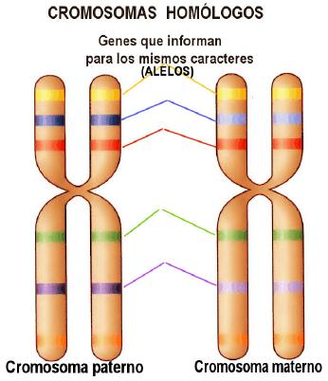
Alelo
Formas alternantes de un gen que ocupan sitios homólogos en cromosomas homólogos.
Alelo P
Alelo p
Notes:
Un alelo es la versión de un gen que esta presente en un locus dado. Estas diferencias alélicas se relacionan con las alteraciones en la secuencia de nucleótidos de un gen.
Los cromosomas homólogos provienen cada uno de un progenitor, es por esto que contienen información para los mismos caracteres pero no necesariamente la misma información pues uno de los progenitores a podido aportar un alelo para un gen y el otro progenitor otro.
Ej: el gen que determinan la alternativa del color de los guisantes en los experimentos de Mendel. Presenta dos variantes alélicas, el alelo que determina el color amarillos representado por A y el alelo que determina el color verde representado por a. Como el color amarillo es el fenotipo dominante se representa con mayúscula y y como el color verde es el recesivo se representa con minúscula.

Slide 41
Genotipo
Constitución genética para un determinado carácter que tiene un individuo.
Homocigótico
Heterocigótico
Representado por dos alelos iguales en un locus de un par de cromosomas homólogos.
Dominante: ambos alelos son dominantes.
Recesivo: ambos alelos son recesivos.
Representado por dos alelos distintos en un locus de un par de cromosomas homólogos.
Notes:
El genotipo esta determinado por una pareja de genes ya que somos organismos diploides.
Ejemplos:
Homocigótico dominante: color púrpura de las flores en los experimentos realizados por Mendel.
Homocigótico: color blanco de las flores de las flores en los experimentos realizados por Mendel.

Slide 42
Fenotipo
Carácter que se expresa debido a un genotipo determinado.
Notes:
Habitualmente, se considera que el fenotipo indica la presencia o ausencia de la enfermedad, pero en realidad el fenotipo se puede referir a cualquier manifestación ya sea normal o patológica, a cualquier nivel ya sea bioquímico, fisiológico o morfológico.
Como ejemplo de fenotipo se encuentran: individuo de estatura alta, ojos azules, pelo rizo, orejas de implantación baja, grupo sanguíneo O positivo.
El fenotipo dominante se expresa de igual forma en los genotipos homocigótico como en heterocigótico. El fenotipo recesivo se expresa solo en homocigóticos por lo que para que se exprese deben estar los genes siempre en doble dosis.
Aunque se utilice genotipo homocigótico dominante y recesivo, es el fenotipo el que realmente puede considerarse si es dominante o recesivo.

Slide 43
Enfermedades genéticas
Clasificación
Monogénicas
Cromosómicas
Multifactoriales

Slide 44
El intercambio entre cromátidas no hermanas de cromosomas homólogos que se produce en la meiosis I y las combinaciones aleatorias de los cromosomas en los gametos, junto con las nuevas mutaciones que constantemente ocurren, son fuentes importantes de variaciones genéticas del desarrollo humano.

Slide 45
Bibliografía
Libro de Texto: Introducción a la Genética Médica, Cap 1, 2, 3, 4 y 5.

